Slide 1

표 촬영 및 엑셀 변환 앱
컴퓨터공학과 20191744 이성화
컴퓨터공학과 20191779 오종권
컴퓨터공학과 20217138 이성원

Slide 2

목차
배경 및 필요성
2. 내용
3. 추진전략 및 방법

Slide 3
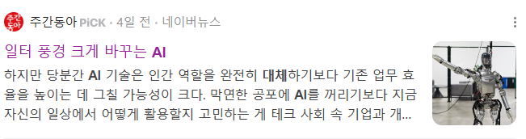

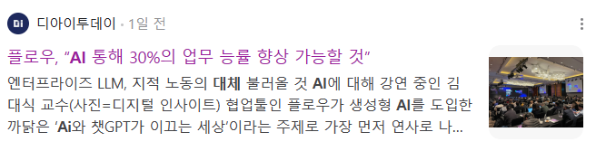

1. 배경 및 필요성
최근 AI를 활용하면서 다양한 변화가 생기기 시작함
여러 분야에서 업무의 능률을 향상시키는 효과가 있음
⊙ 플로우, “AI 통해 30%의 업무 능률 향상 가능할 것” - DIGITAL iNSIGHT 디지털 인사이트 (ditoday.com)
⊙ 일터 풍경 크게 바꾸는 AI｜주간동아 (donga.com)

Slide 4

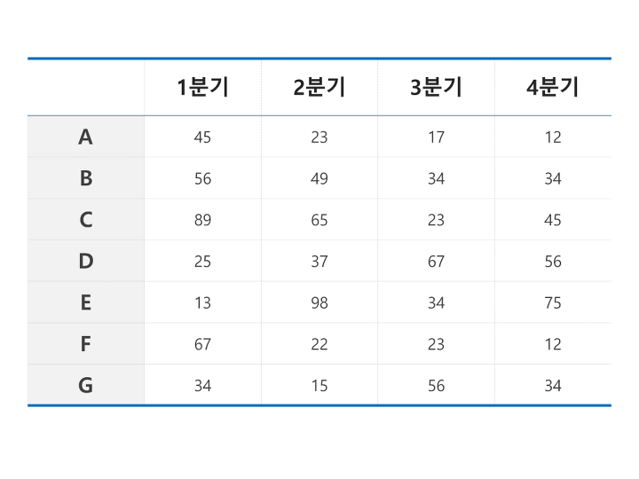


1. 배경 및 필요성
간단하게 사진을 찍어서 엑셀로 변환할 수 있다면 얼마나 편리할까…?
⊙ 표는 특정 분야에서만 사용하는 것이 아님
⊙ 표 데이터가 포함된 문서를 엑셀로 변환할 수 있다면 여러 분야에서 다양한 사용자의 요구를 충족시킬 수 있음

Slide 5
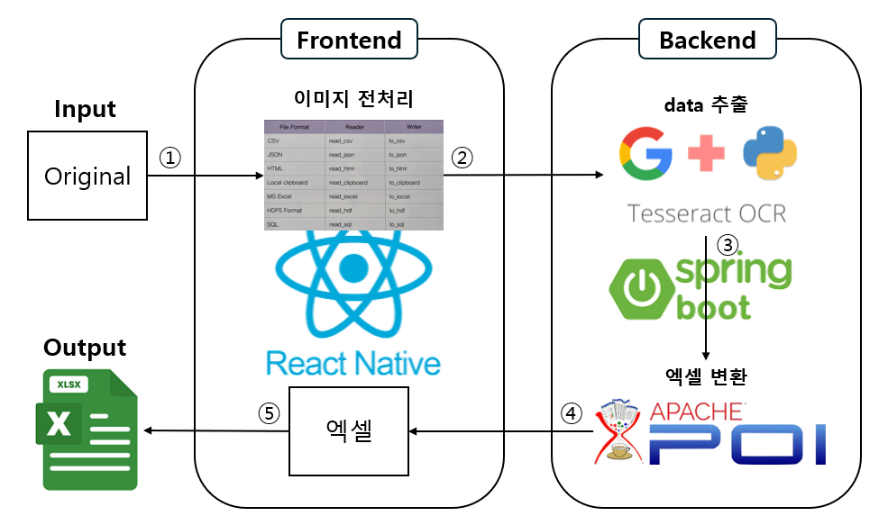
2. 내용

Slide 6
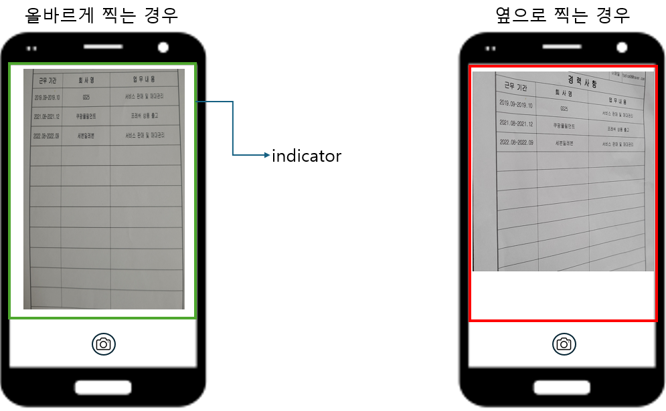
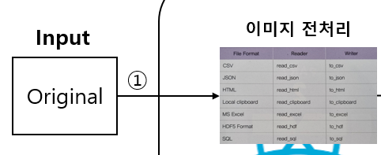
2. 내용 - ①
사용자가 안정적이고 정확하게 사진을 촬영할 수 있도록 인디케이터 도입
인디케이터는 촬영 과정에서 사용자에게 명확한 가이드 제공 및 최적의 조건에서 사진을 촬영할 수 있도록 도움

Slide 7
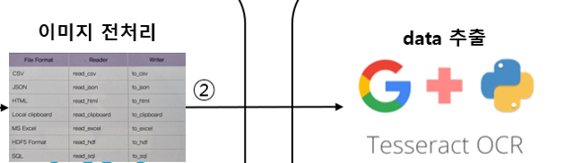
2. 내용 - ②
프론트엔드에서 수신한 이미지 내 문자 인식을 위한 이미지 전처리 작업 수행
인식된 문자는 튜플과 같은 자료구조 형태로 변환되어 후속 처리 및 분석 용이

Slide 8
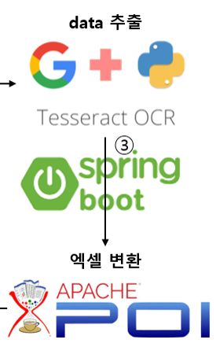
2. 내용 - ③
②에서 받은 데이터를 Fast API를 통해 백엔드 서버에 전송
APACHE POI라이브러리를 사용해 엑셀 변환
텍스트 데이터의 구조화 및 데이터를 보다 쉽게 조회

Slide 9
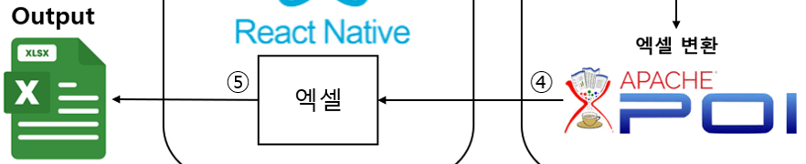
2. 내용 - ④,⑤
변환된 엑셀 파일은 프론트엔드를 통해 사용자가 다운로드 받을 수 있도록 제공
지금까지의 과정을 통해 사용자는 엑셀 파일을 손쉽게 다운로드 받을 수 있음
사용자의 효율적인 업무 능률 향상 가능

Slide 10
3. 추진전략 및 방법

Slide 11


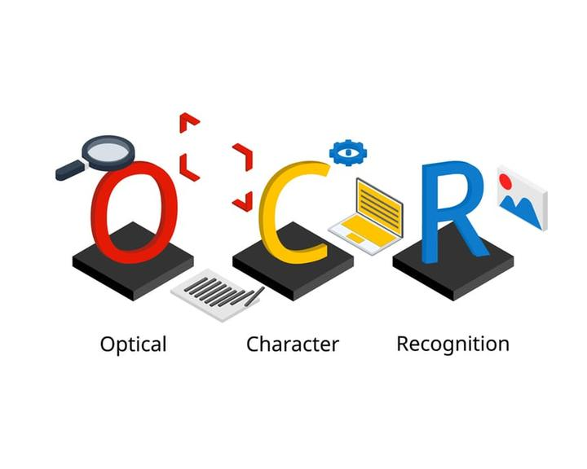
3-1. 프로젝트 관리체계 수립
이성화 : 프론트엔드
· 촬영 사진을 서버로 보내는 역할
· 백엔드에서 처리된 엑셀 파일을 사용자에게 전달
이성원 : 백엔드
· 백엔드 서버 및 Fast API구축
· 엑셀 변환 기능 구현 및 데이터베이스 관리
오종권 : 인공지능
· 이미지 전처리 작업 수행
· OCR 모델을 활용한 문자 인식

Slide 12

3-2. 예상 문제점 식별 및 준비
3-2-1. 프론트엔드 및 백엔드 호환 문제
· 프론트엔드와 백엔드 간의 원활한 통신과 데이터 교환을 위한
API 명세서를 사전 준비
· 개발 초기 단계부터 통합 테스트 진행
3-2-2. 인공지능 모델의 문자인식 성능 문제
· 모델 성능 향상을 위해 다양한 데이터셋을 활용한 훈련
· 데이터 전처리 및 증강 기법의 적용
· 다양한 모델 아키텍처 실험

Slide 13
참고자료 (References)
플로우, “AI 통해 30%의 업무 능률 향상 가능할 것” - DIGITAL iNSIGHT 디지털 인사이트 (ditoday.com)
일터 풍경 크게 바꾸는 AI｜주간동아 (donga.com)
OCR이란? OCR 쉬운 설명 (tistory.com)
[OCR/AI] 2023년 최신판 OCR 8가지 API 비교평가 테스트 (sk.com)
리액트 네이티브 https://reactnative.dev/
리액트 네이티브 EXPO https://lasbe.tistory.com/171
스프링부트 https://spring.io/projects/spring-boot
엑셀 변환 https://poi.apache.org/

